Slide 1
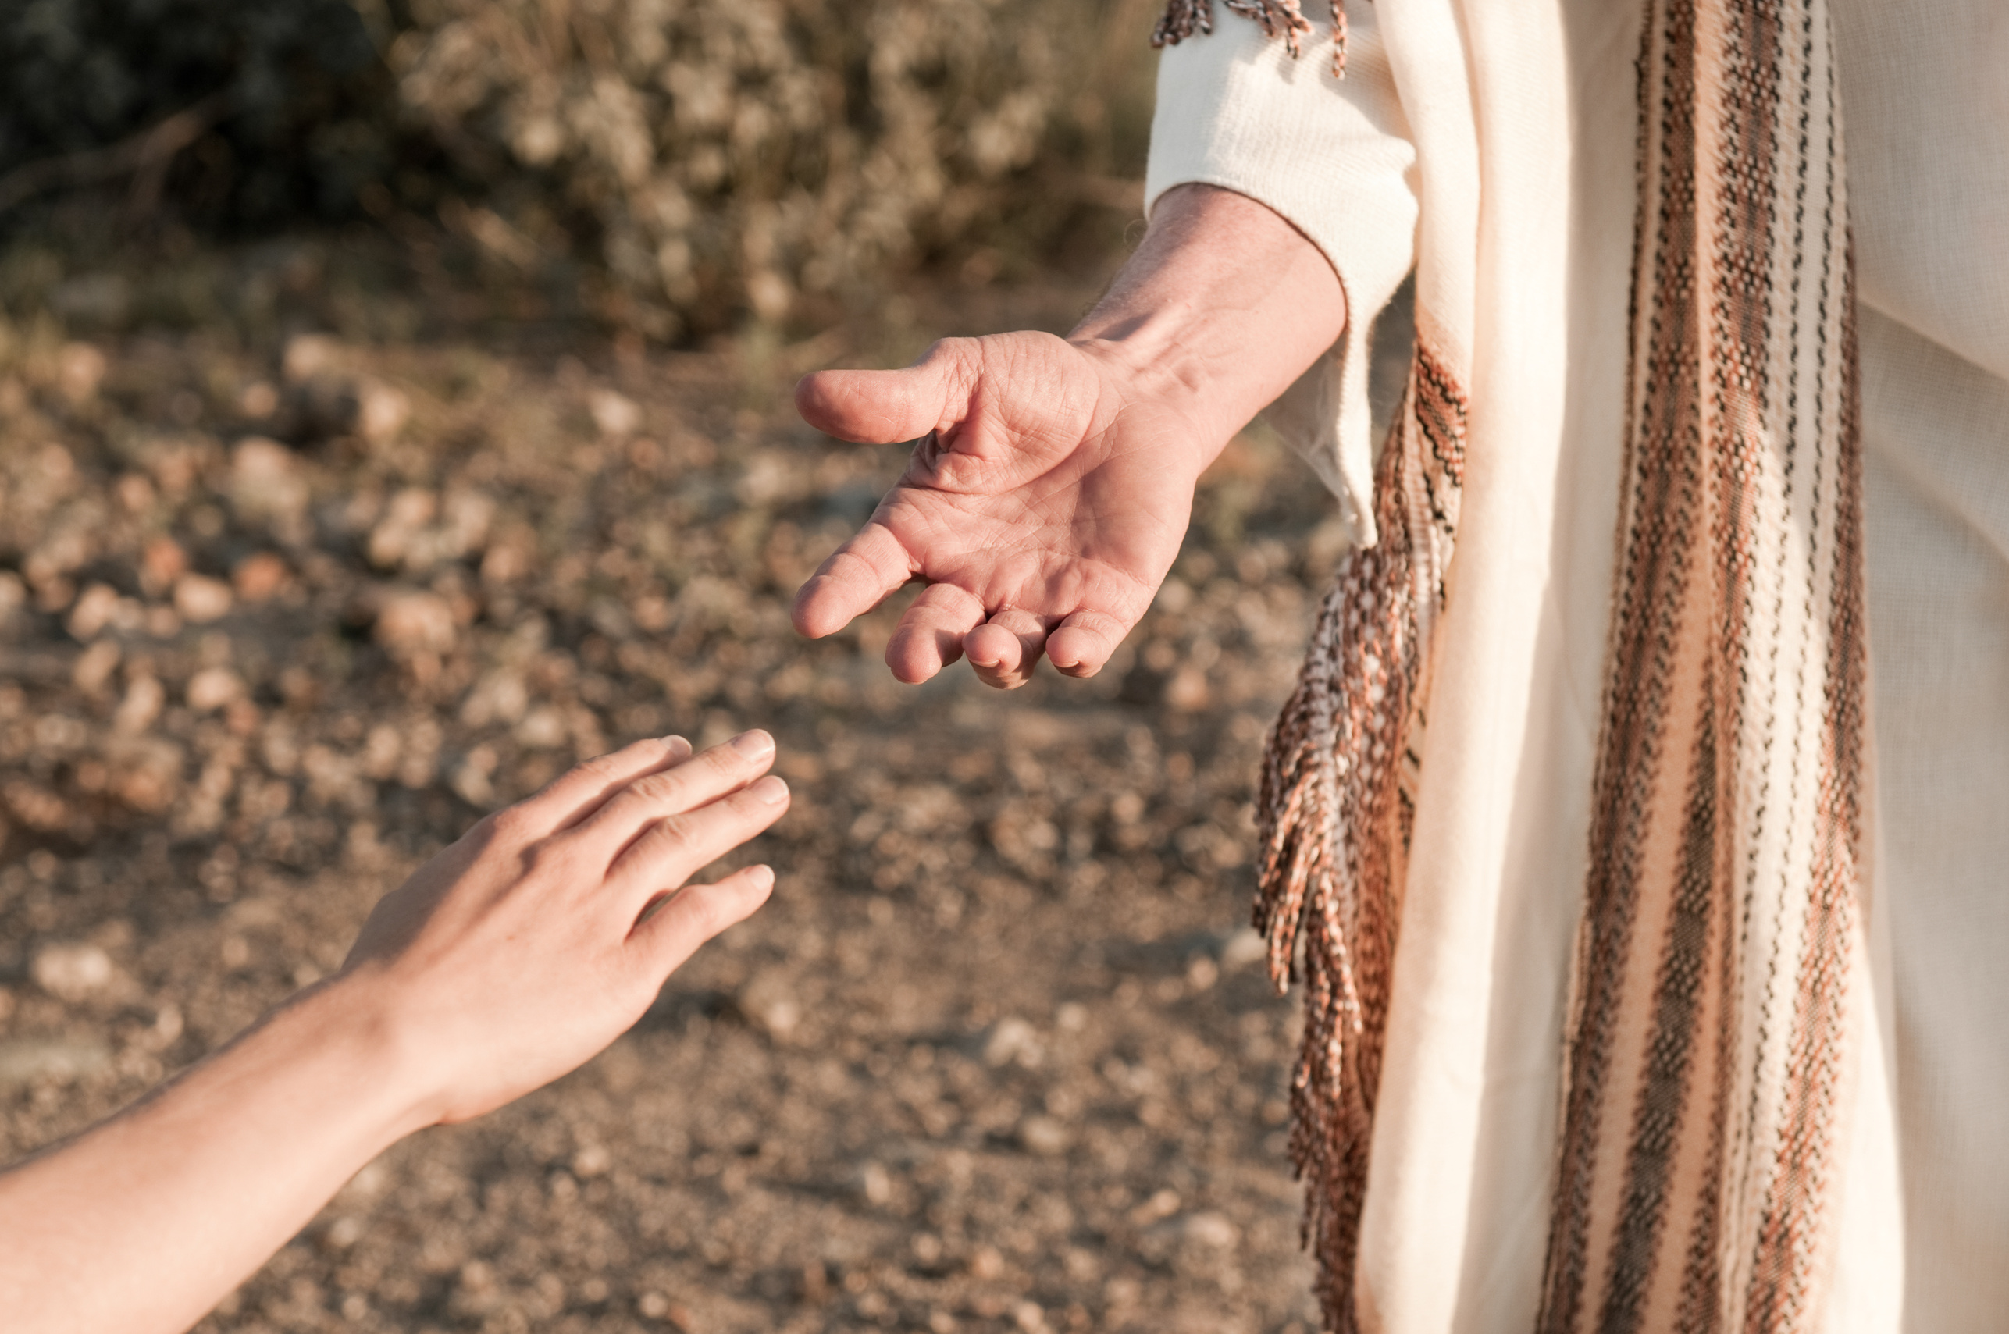

LECCIÓN 5
JESÚS Y NICODEMO

Slide 2
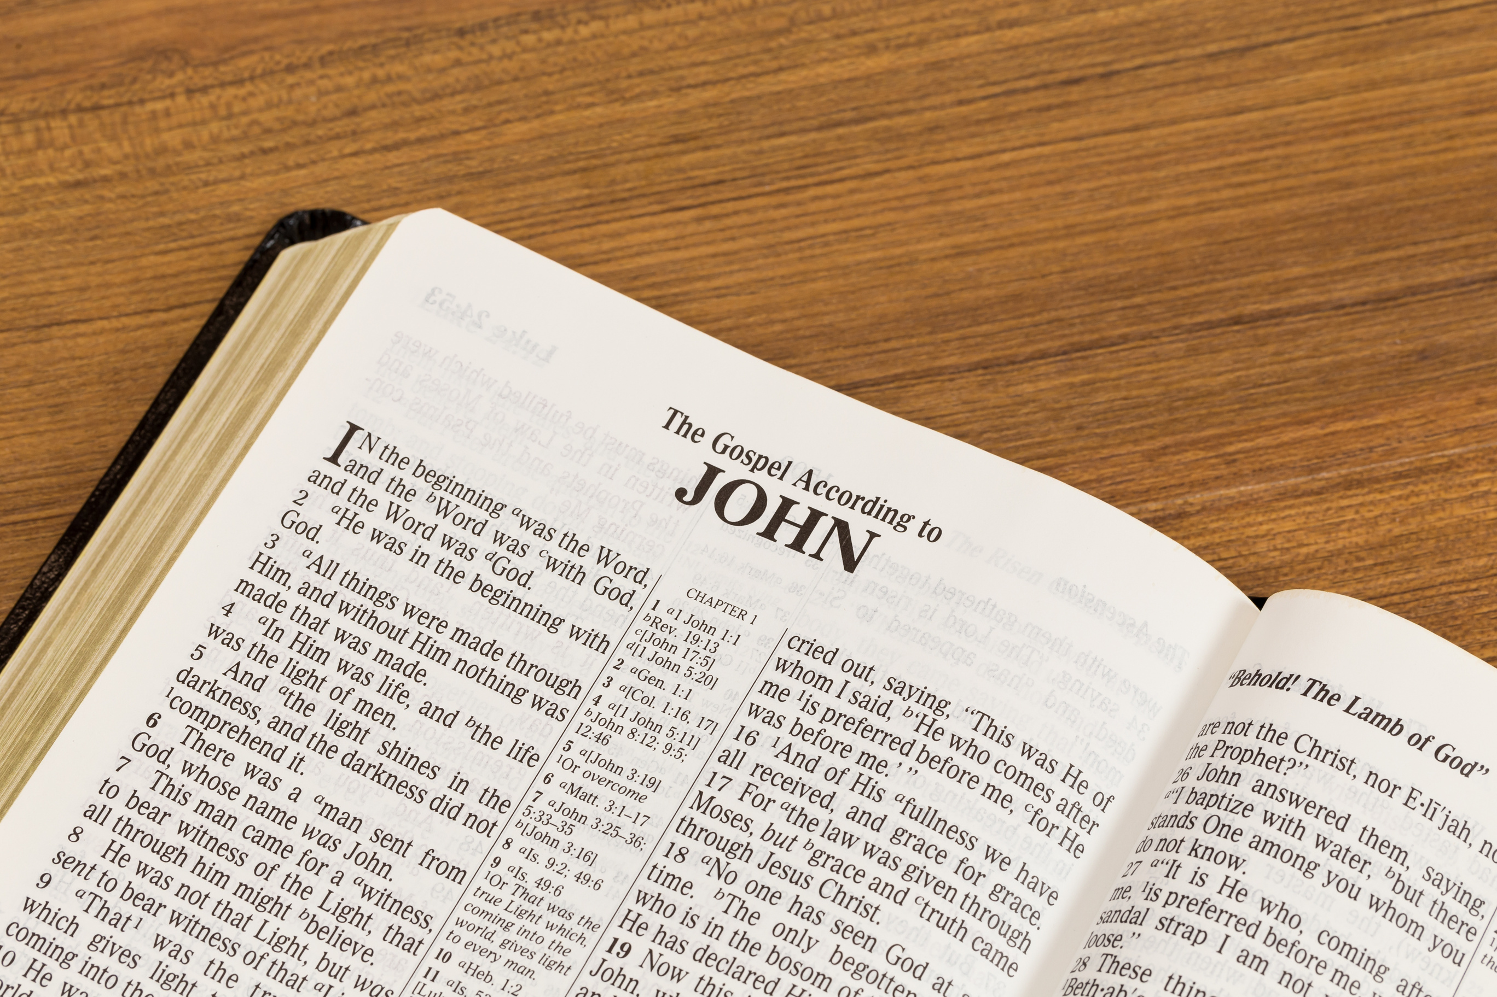

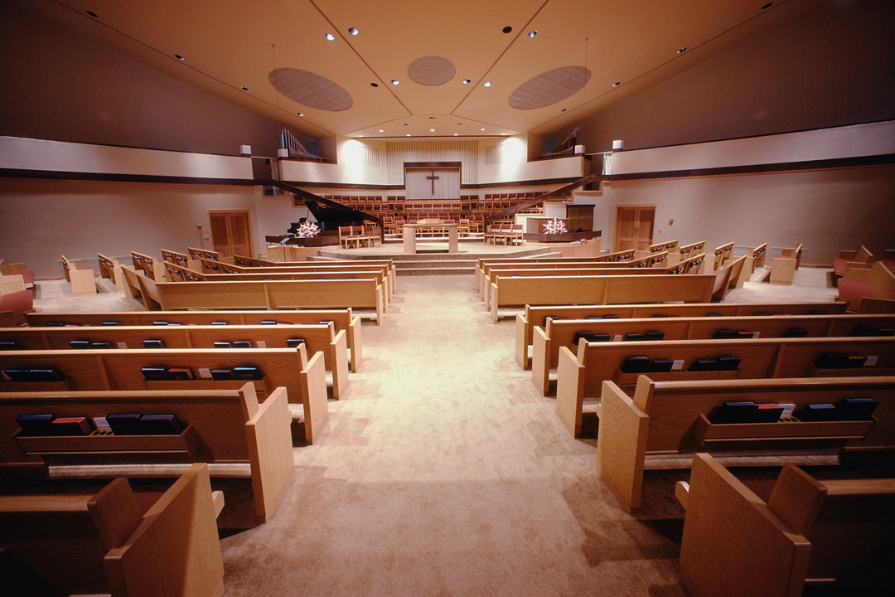
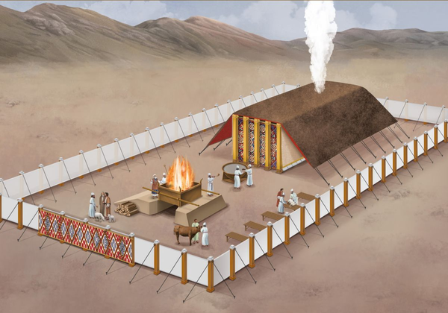


LECCIÓN DE REPASO
Jesús en el Templo
DOMINGO
LUNES
MARTES
MIERCOLES
JUEVES
REVERENCIA EN LA CASA DE DIOS
LA PURIFICACIÓN DEL TEMPLO VIVIENTE
PURIFICANDO EL TEMPLO HOY
EL TEMPLO PROFANADO
LA PRESENCIA DE DIOS

Slide 3
LECCIÓN 5
JESÚS Y NICODEMO

Slide 4
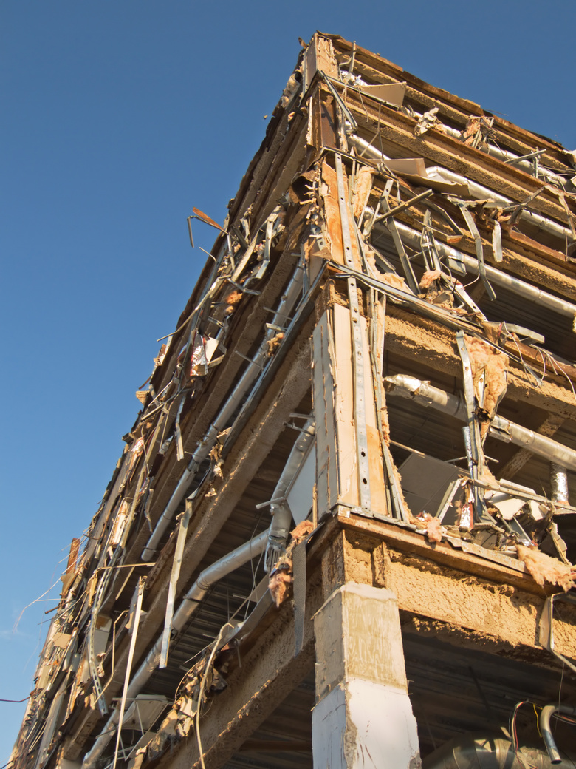
Ofrenda del Primer Sábado
Sábado, 1 de febrero de 2025
Asistencia Mundial en Catástrofes
Hoy, al presentar su ofrenda especial para el primer sábado, hagan todo lo posible por honrar a Dios. Ya sea con poco o con mucho, todos pueden dar lo mejor de sí mismos. De la suma de este amor compartido, seguiremos
distribuyendo bendiciones a nuestros hermanos de todo el mundo. “El que ayuda a los menesterosos es una bendición para ellos y él mismo recibe una bendición mayor aún.” (Ibíd., p. 15). ¡Que Dios les bendiga grandemente!
Departamento de Asistencia Social de la Conferencia General

Slide 5
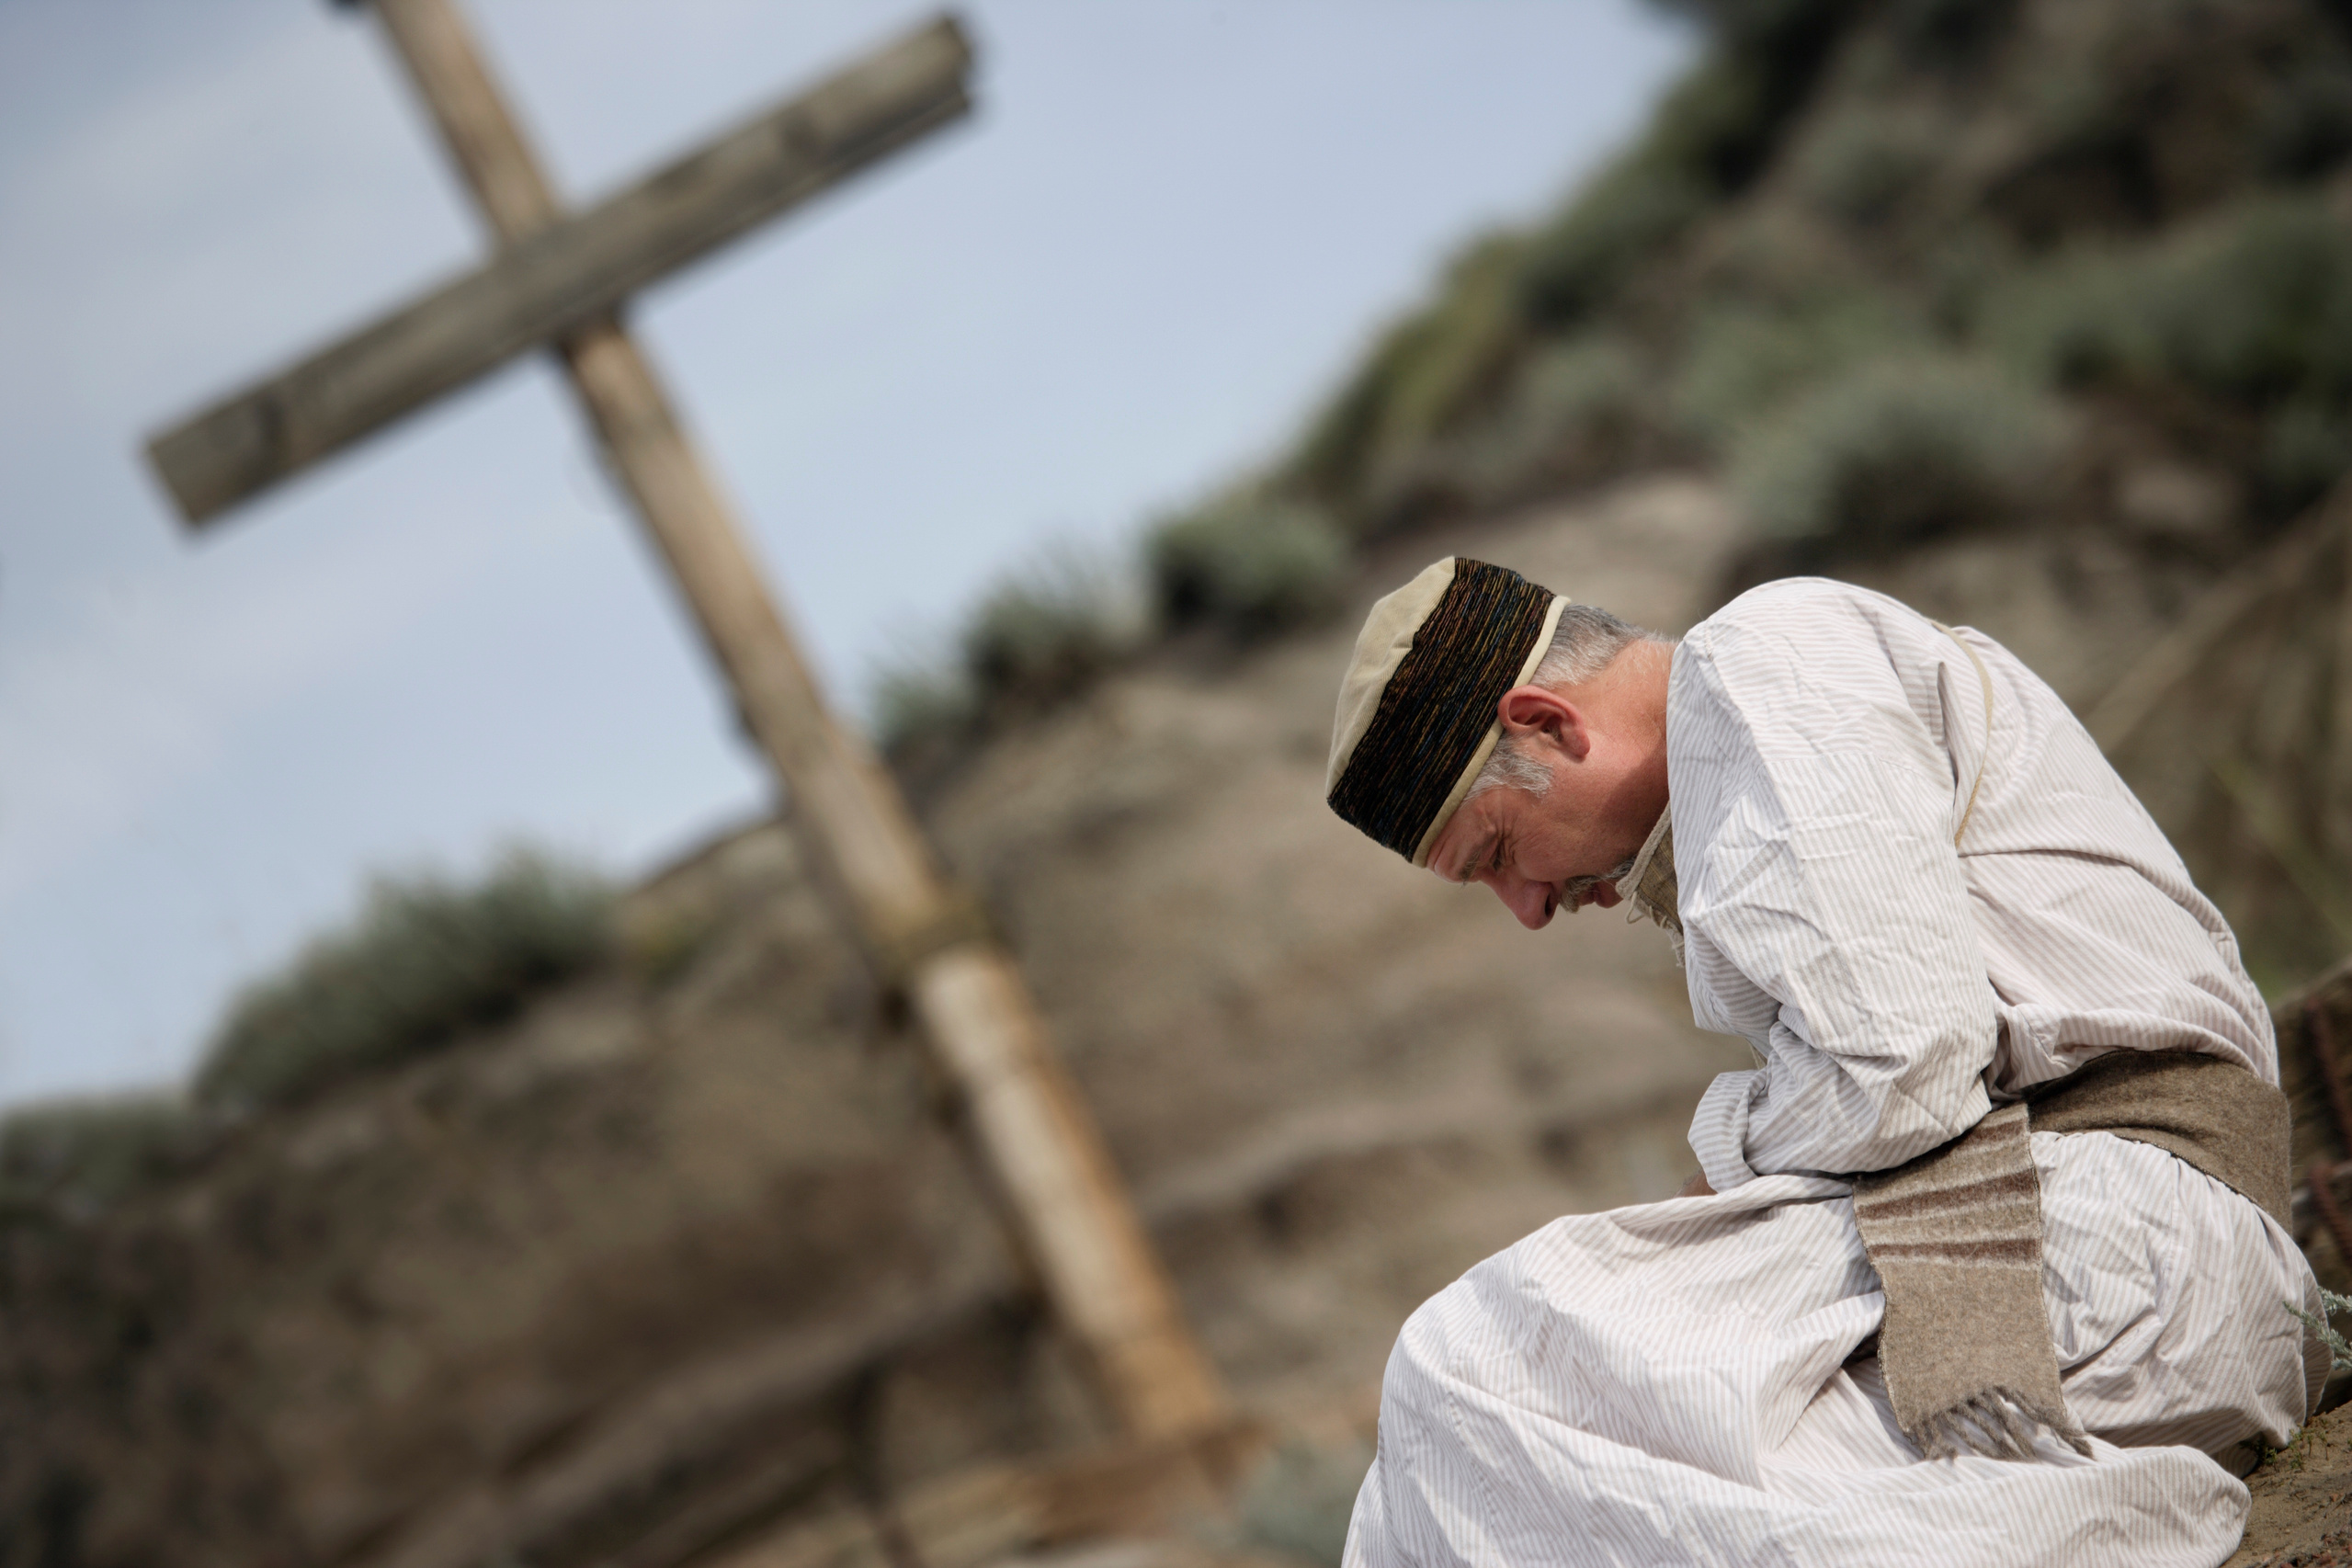
DOMINGO
UN HOMBRE PROMINENTE BUSCA A JESÚS
a. ¿Quién era Nicodemo, y cómo era considerado ante los ojos del pueblo? Juan 3:1, 10.

Slide 6
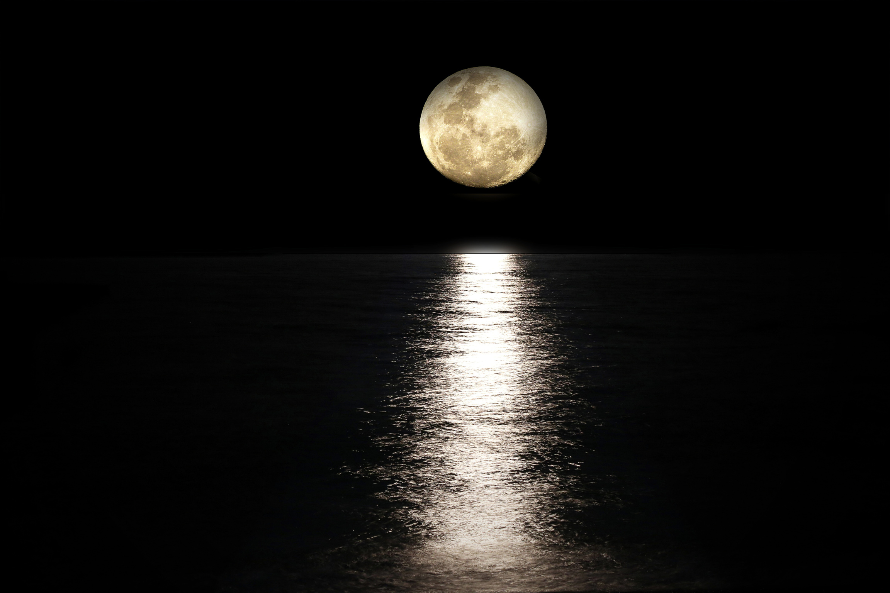
DOMINGO
b. ¿A qué hora fue Nicodemo al encuentro de Jesús? Juan 3:2 (primera parte).

Slide 7
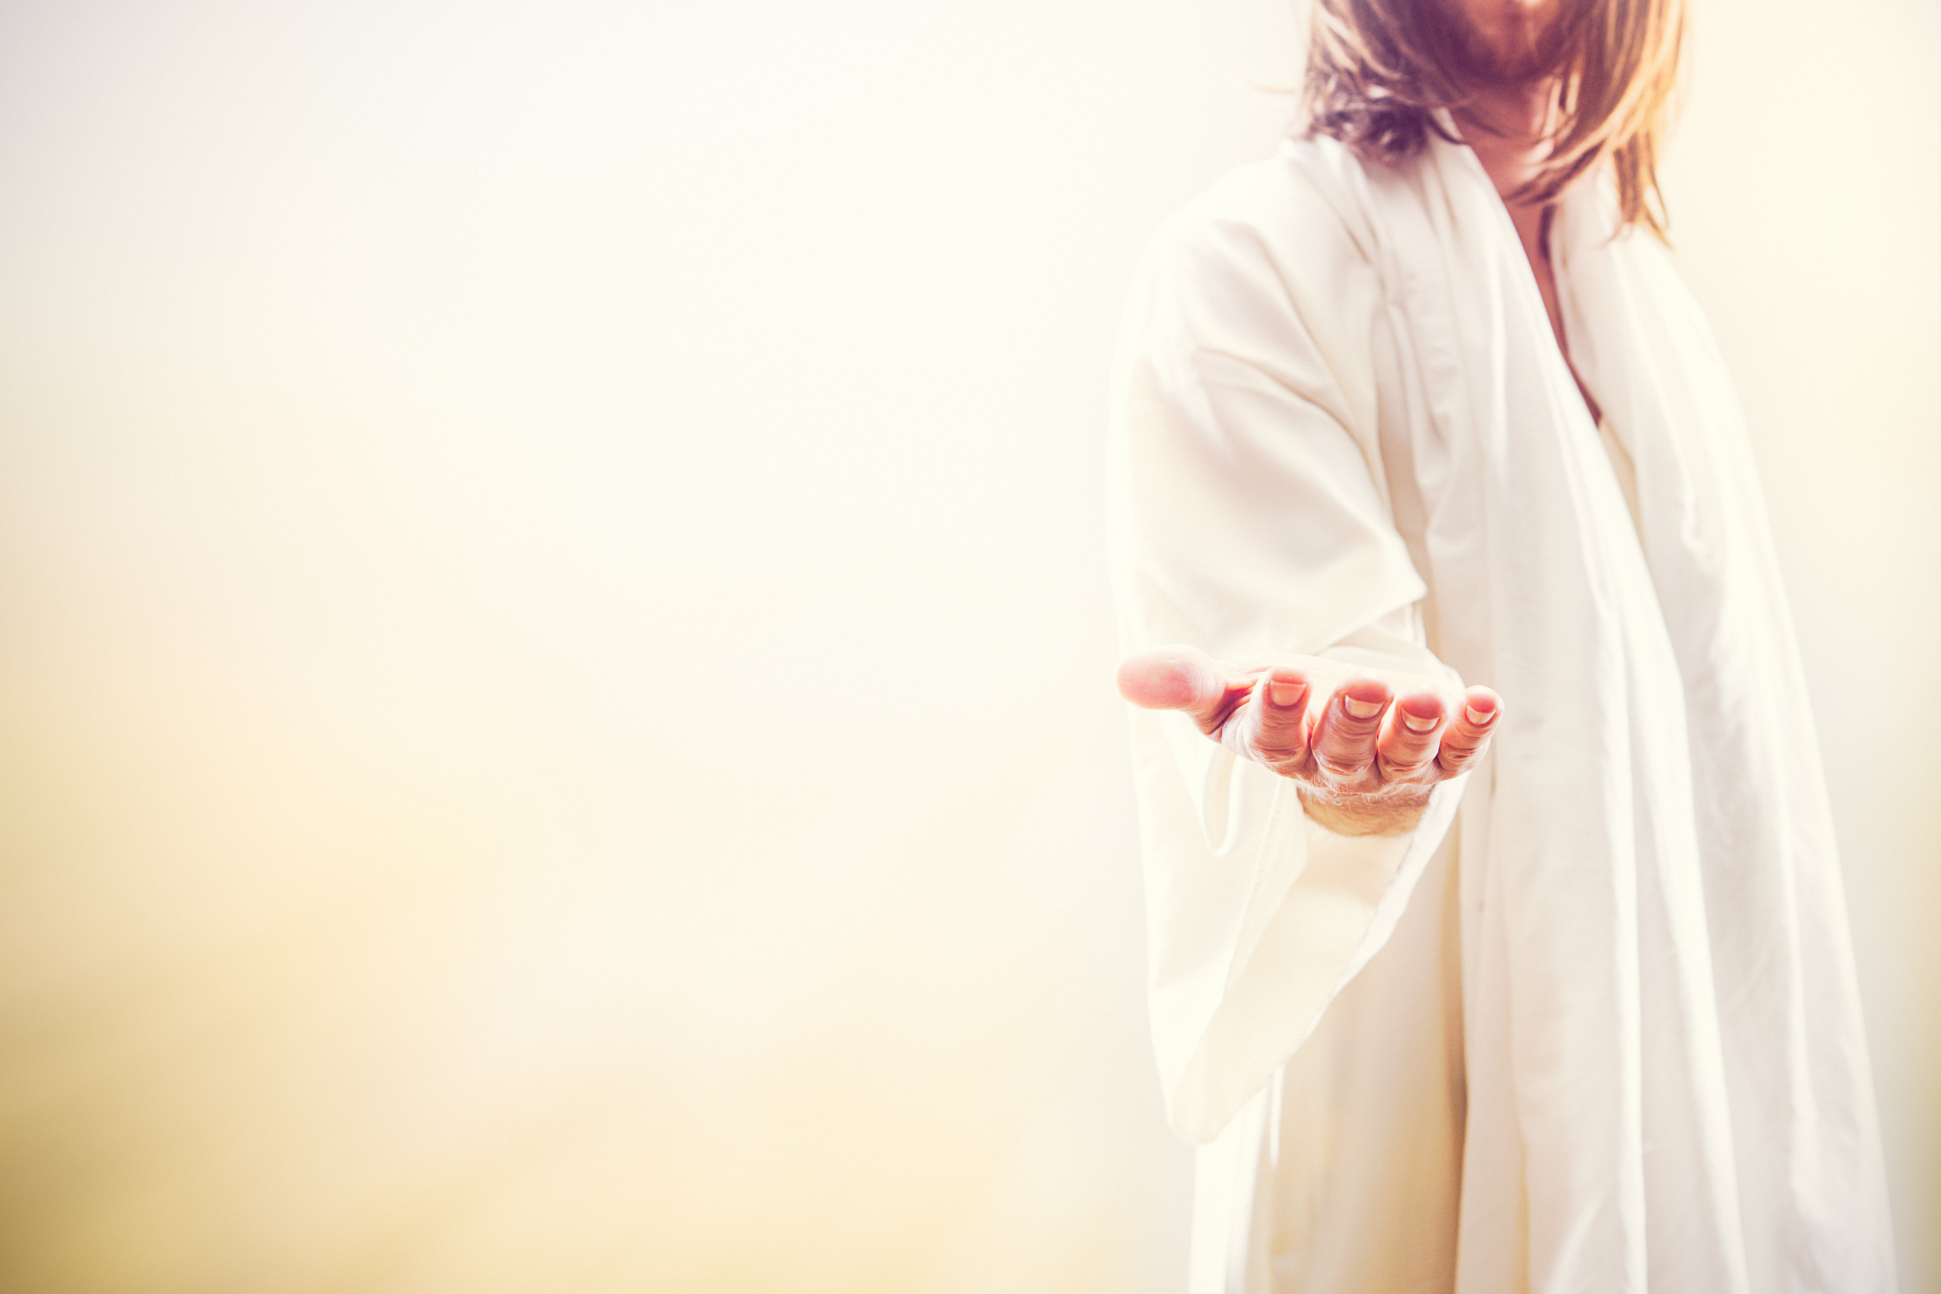

LUNES
LA ENTREVISTA EN PRIVADO
a. ¿Qué muestra la bondadosa comprensión de Jesús al recibir a su visitante a una hora tan avanzada de la noche? Salmos 31:20, 21.

Slide 8
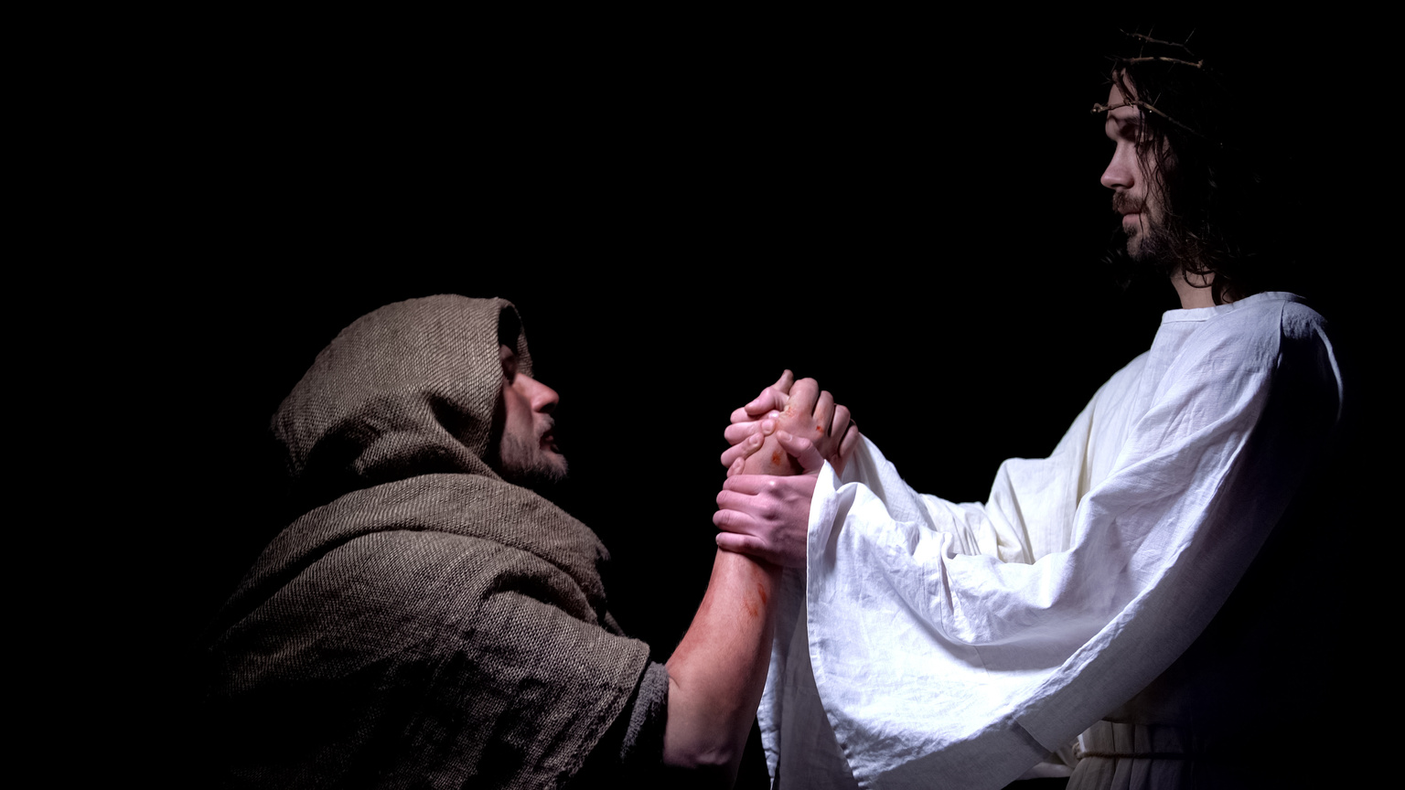
LUNES
b. Describe cómo Nicodemo comenzó su entrevista con Jesús. Juan 3:2.

Slide 9

LUNES
c. ¿Con qué concepto sorprendió abruptamente Cristo a Nicodemo? Juan 3:3.

Slide 10

MARTES
EL NUEVO NACIMIENTO
a. ¿Cómo respondió Nicodemo a lo que Cristo dijo que necesitaba y, al igual que él, por qué todos necesitamos una experiencia de nuevo nacimiento? Juan 3:4–8.

Slide 11
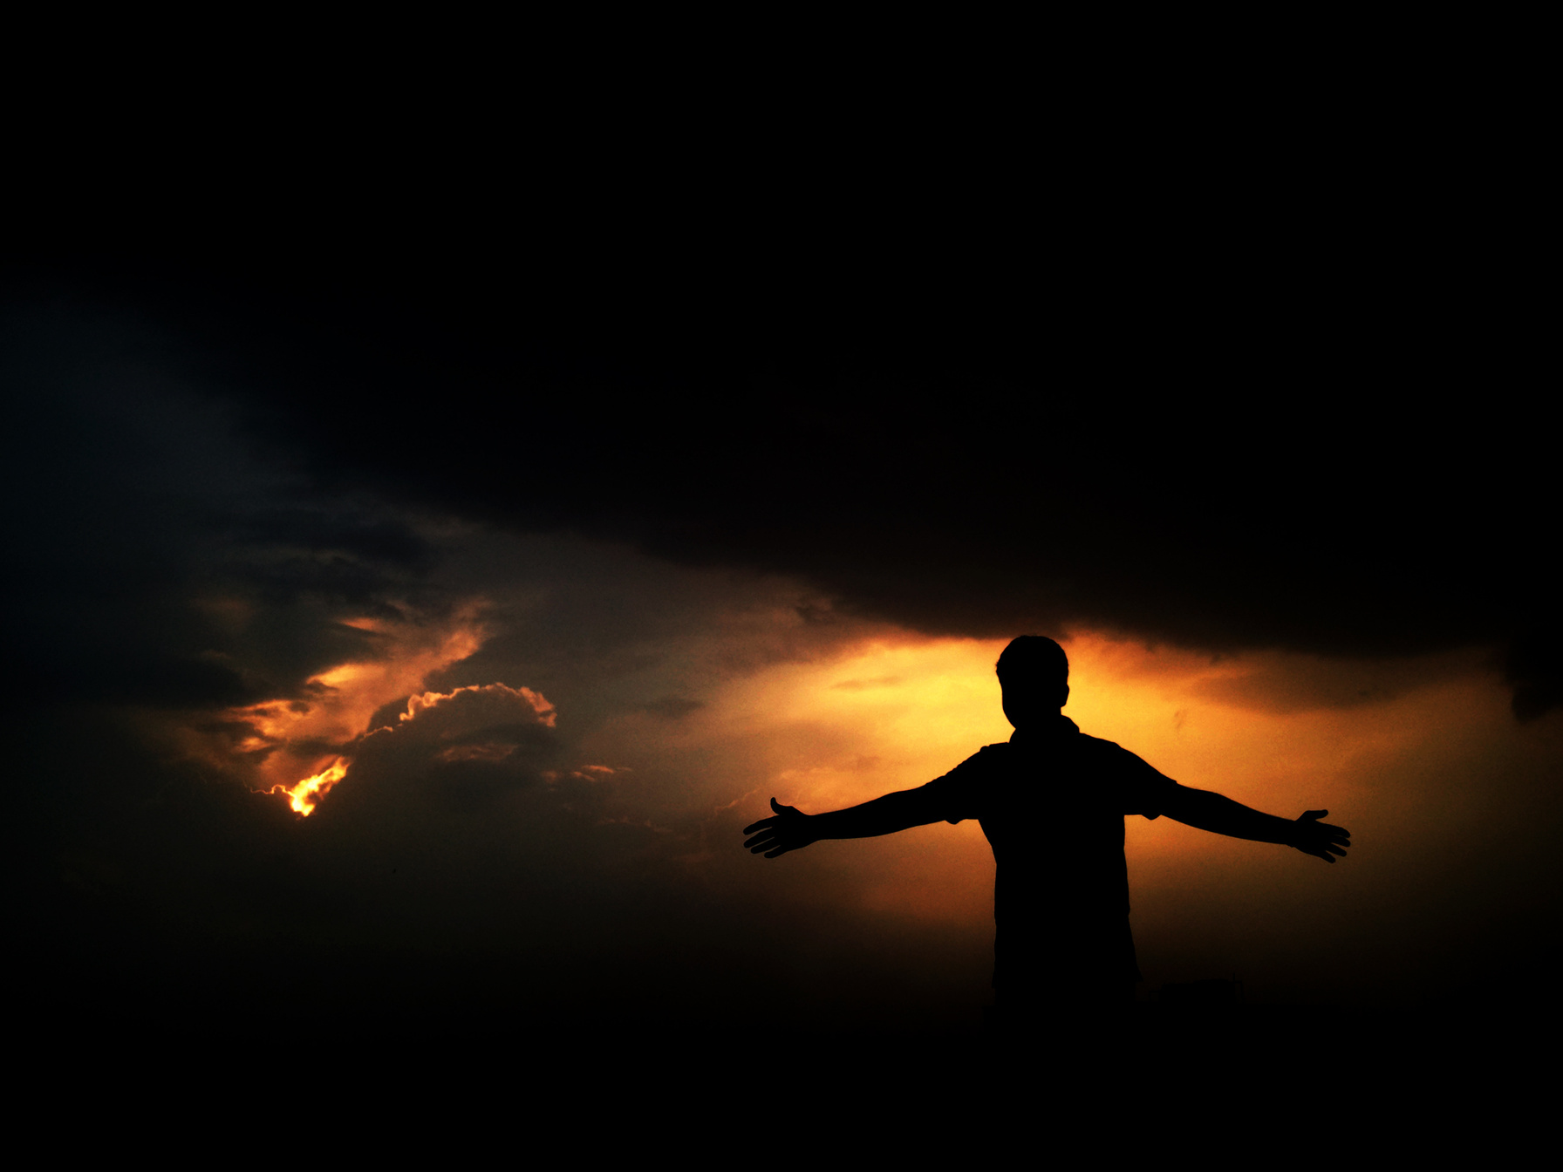
MARTES
b. ¿Cuándo y cómo puede una persona nacer de nuevo? Juan 1:12, 13.

Slide 12

MIERCOLES
PURIFICACIÓN Y REGENERACIÓN
a. ¿Qué simboliza la purificación y regeneración que viene con el nuevo nacimiento? Marcos 16:16 (primera parte).

Slide 13

MIERCOLES
b. ¿Qué se declara sobre la maldad de nuestra naturaleza humana y el plan de Dios para transformarnos?
Juan 3:6; Jeremías 17:9; Efesios 5:26, 27.

Slide 14

NUEVA VIDA Y NUEVAS ACCIONES
JUEVES
a. ¿Qué mensaje escribieron más tarde los apóstoles con respecto al cambio de enfoque que viene con el nuevo nacimiento? Gálatas 2:20; 1 Juan 2:15–17.

Slide 15

MINUTOS
MISIONEROS

Slide 16

Sigue Nuestro Canal de Whatsapp
ESCUELA SABATICA ASDMR

Slide 17


